Slide 3
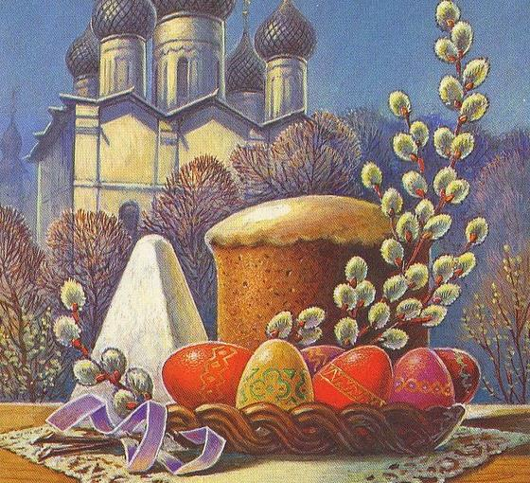

Slide 4
Кукольный спектакль «ПАСХАЛЬНЫЙ КОЛОБОК»

Slide 5
